Slide 1


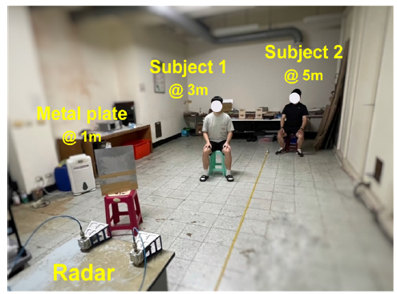
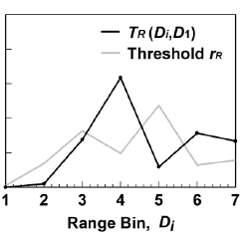
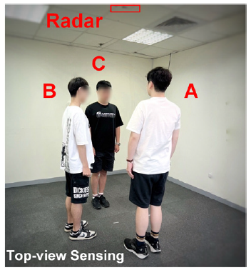
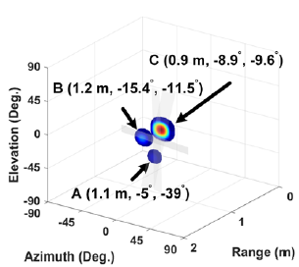
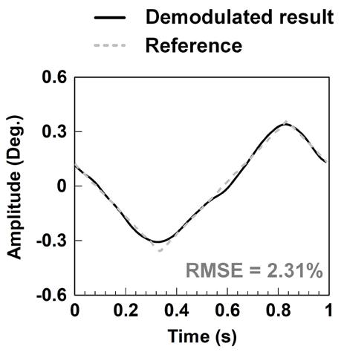
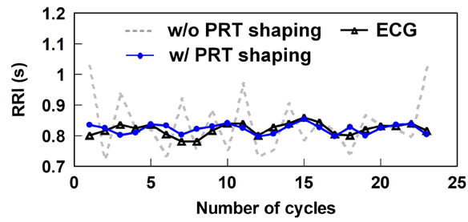
研究成果
存在感測
室內定位
位移感測
心律變異度感測
100 cm
125 um

Slide 2
專題研究
專題方向：
微波被動電路→微波主動電路→雷達系統、無線通訊系統
建議修課清單(大學部)：
微波工程(EE3502)、微波放大器設計(EE3514)、天線工程概論(EE4505)
建議修課清單(研究所)：
微波電路與系統(EE5540)、國際電磁波實作操練(EE5543)
、射頻通訊電路設計(EE5514)、雷達系統導論(EE5542)、個人無線通訊系統架構和實行(ICE530)

Slide 3
學術績效
發表著作：
37篇期刊論文、39篇會議論文、3篇專書章節、22項美國專利
引用次數：2397、H指數；26、i10指數：51
https://reurl.cc/G5lL5v
近五年重要獎項：
國立中山大學特聘年輕學者，2021~2027年
中國電機工程學會優秀青年電機工程師獎，2024年
國科會電信學門計畫成果發表會優良海報展示獎，2022~2025年
經濟部國家產業創新獎，2023年
國科會吳大猷先生紀念獎，2021年
財團法人生技醫療科技政策研究中心第18屆國家新創獎，2021年
IEEE台南分會Best Young Professional Member Award，2021年
經濟部國家發明獎，2020年

